Slide 1
CMOS
BIOS-邹捷
2021/08/11

Slide 2
IO/ISA空间访问
何为CMOS
CMOS作用及用途
CMOS空间
CMOS layout

Slide 3
IO/ISA空间访问

Slide 4
IO空间访问
I/O，即输入输出端口，一般设备都会有专有的I/O地址，用来处理自己的输入输出信息，比如串口 一般用的是3F8h-3FFh，在X86架构下，I/O设备种类较多，因此本节主要介绍一下X86架构下的I/O空间
独立于Memory Space
使用IN/OUT 指令进行访问
可访问的范围 0000~FFFFH

Slide 5
IO访问汇编例程
举例1,读IO Port 20H
MOV DX, 20H
IN AL, DX
举例2, 将 33H 写入到IO Port 20H
MOV DX, 20H
MOV AL, 33H
OUT DX, AL

Slide 6
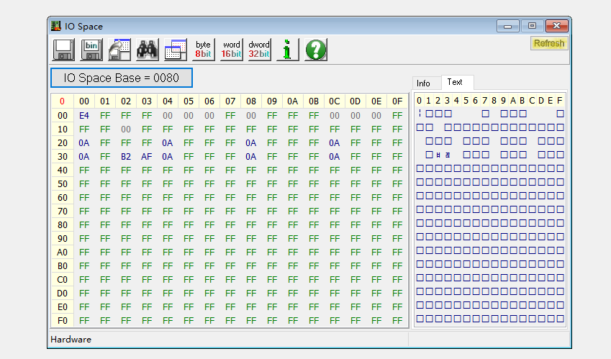
IO空间访问
一些特殊的地址
如串口设备的3F8-3FF
Debug port的80
控制重启地址CF9等是以后大家会常用到的IO端口

Slide 7
ISA空间访问

Slide 8
ISA空间访问
ISA I/O 访问读写需要分别操作Index Port和 Data Port，即向 Index 端口写偏移地址，然后操作Data端口。
按照 Index/Data 的方式进行访问, 例如:
2EH/2FH
60H/64H
70H/71H, 72H/73H等等

Slide 9
ISA访问汇编例程
举例1, 读取CMOS offset 20H的值
MOV DX, 70H
MOV AL, 20H
OUT DX, AL
MOV DX, 71H
IN AL, DX

Slide 10
ISA访问汇编例程
举例2, 置位CMOS offset 20H的BIT7
MOV DX, 70H
MOV AL, 20H
OUT DX, AL
MOV DX, 71H
IN AL, DX
OR AL, 80H
OUT DX,AL

Slide 11
ISA访问汇编例程
举例2, 置位CMOS offset 20H的BIT7
MOV DX, 70H
MOV AL, 20H
OUT DX, AL
MOV DX, 71H
IN AL, DX
OR AL, 80H
OUT DX,AL

Slide 12
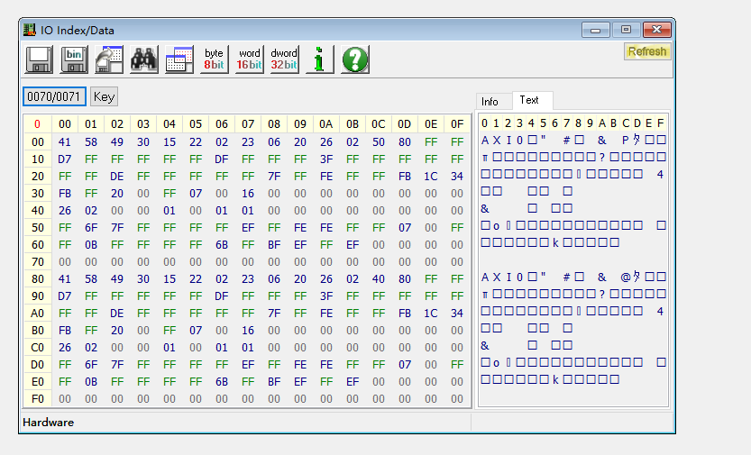
ISA空间访问

Slide 13
何为CMOS？

Slide 14
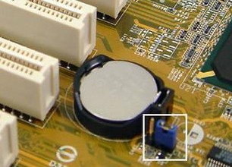
何为CMOS
通用领域
互补式金属氧化物半导体（Complementary Metal-Oxide-Semiconductor，CMOS）
制造大规模集成电路芯片用的一种技术 / 用这种技术制造出来的芯片
应用：1、计算机信息保存 2、数字影像 3、集成电路设计与制造
服务器、PC领域
主板上一块可读写的RAM芯片
系统掉电后CMOS由电池供电维持数据
清除数据
Jumper跳线
放电
Notes:
由于CMOS电路中，还有相应的电容，其电容上的存电，也可使用CMOS保存一些时间的。我们的做法是，首先取下电池，然后用一金属导体，短接主板电池座中的正负极，用短路的方式，快速放掉相应电容中的存电，而达到清除CMOS的目的。

Slide 15
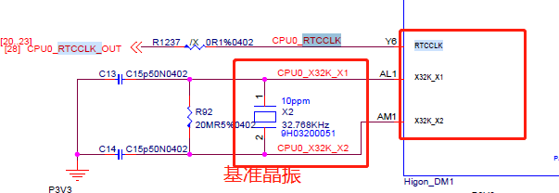
何为CMOS
RTC(Real-Time Clock)模块组成部分

Slide 16
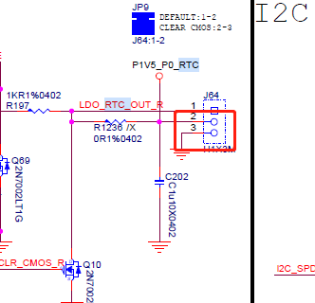
何为CMOS
Clear CMOS 电路

Slide 17
CMOS作用及用途

Slide 18
CMOS作用及用途
早期作用及用途
用于保存当前系统的硬件配置信息和用户设定的某些参数（如日期、时间、启动设置等）
BIOS设置程序/CMOS设置程序
早期IBM的PC/AT的设置程序驻留于软盘
现阶段集成于BIOS芯片内
DEL/F1/F2…键进入设置程序界面
CMOS RAM本身只是一块存储器，只有数据保存功能，而对BIOS中各项参数的设定要通过专门的程序。
BIOS设置程序一般都被厂商整合在芯片中，在开机时通过特定的按键就可进入BIOS设置程序，方便地对系统进行设置，因此BIOS设置有时也被叫做CMOS设置

Slide 19
CMOS空间

Slide 20
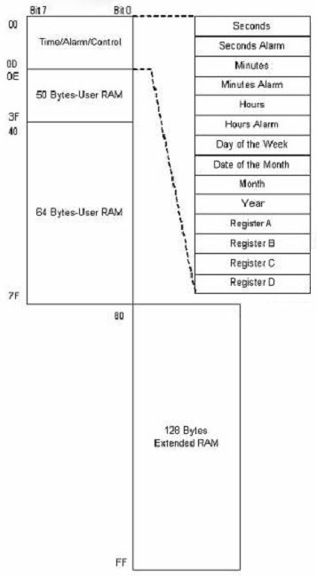
CMOS空间
容量
从64字节发展到256字节
2个bank，每个bank为128个字节
standard bank (lower CMOS)
extended bank (upper CMOS)
lower CMOS
70/71
upper CMOS72/73

Slide 21
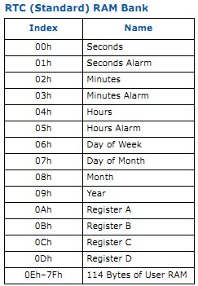
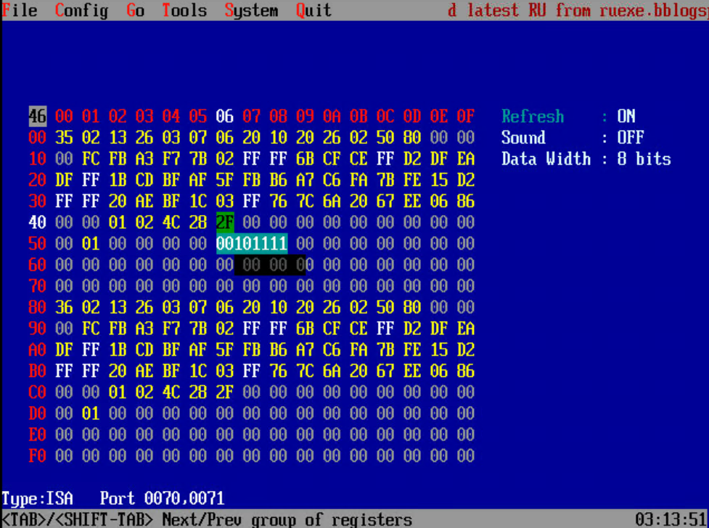
CMOS空间
分布框图
lower CMOS
70/71

Slide 22
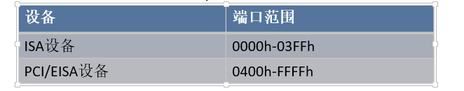
CMOS空间
读写CMOS内容
CPU通过16位I/O总线对其访问
系统统一编址的I/O端口
70h-73h为CMOS的I/O端口
ISA设备的访问
将要访问地址写入地址端口
从数据端口读取数据/写入数据到数据端口

Slide 23
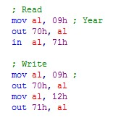
CMOS空间
访问CMOS(读/写)
standard bank
地址端口=70h
数据端口=71h
extended bank
地址端口=72h
数据端口=73h

Slide 24
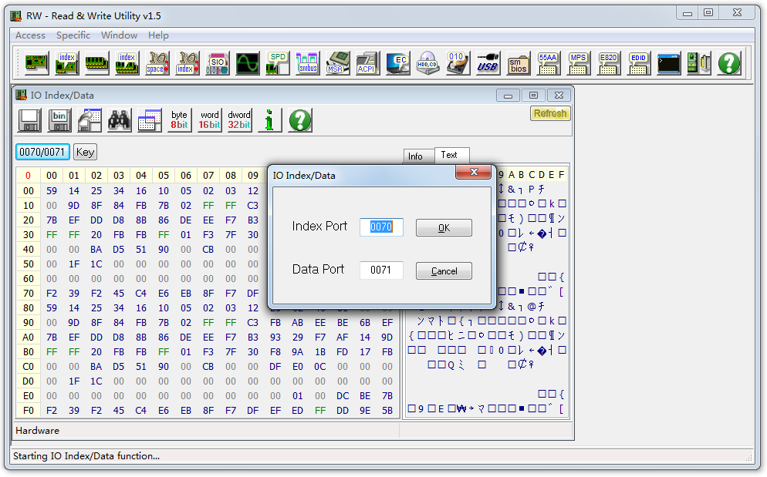
CMOS空间

Slide 25
CMOS Layout

Slide 26
CMOS layout
偏移 | 描述
00h | 当前时间的秒数据，BCD码
01h | 闹钟时间的秒数据，BCD码
02h | 当前时间的分钟数据，BCD码
03h | 闹钟时间的分钟数据，BCD码
04h | 当前时间的小时数据，BCD码
05h | 闹钟时间的小时数据，BCD码
06h | 当天是星期几，BCD码
07h | 当天是几号，BCD码
08h | 当前时间的月份数据，BCD码
09h | 当前时间的年份数据，BCD码

Slide 27
CMOS layout
偏移 | 描述
0Ah | 状态寄存器A： Bit 7 = 正在进行系统更新 0 = 日期和时间数据可读取 1 = 正在更新时间数据 Bit 6～4 = 时间分频器 Bit 3～0 = 时钟频率选择
0Bh | 状态寄存器B： Bit 7 = 时钟更新周期 0 = 常规更新/1 = 中止更新进程 Bit 6 = 周期中断 0 = 禁止中断/1 = 允许中断 Bit 5 = 闹钟中断 0 =禁止中断/1 = 允许中断 Bit 4 = 更新结束中断 0 = 禁止中断/1 = 允许中断 Bit 3 = 方波频率 0 = 禁止方波/1 = 允许方波 Bit 2 = 日期格式 0 = BCD码格式日期/1 = 二进制码格式日期 Bit 1 = 24小时时钟 0 = 24小时模式/1 = 12小时模式 Bit 0 = 夏令时 0 =禁止夏令时/1 =允许夏令时

Slide 28
CMOS layout
偏移 | 描述
0Ch | 状态寄存器C： Bit 7 = IRQ Flag中断请求标志 Bit 6 = Periodic Interrupt Flag标志 Bit 5 = Alarm Flag标志 Bit 4 = Update-Ended Flag标志 Bit 3～0 = 保留(0)
0Dh | 状态寄存器D： Bit7 = CMOS RAM有效标志 0 = CMOS电池耗尽 1 = CMOS供电良好 Bit 6～0 = 保留(0)
0Eh | 诊断状态字节： Bit 7 = RTC (实时时钟)供电状态 0 = CMOS没有掉电 1 = CMOS掉电

Slide 29
CMOS layout
偏移 | 描述
10h | 软盘驱动器类型： Bit 7～4 = 驱动器0的类型 Bit 3～0 = 驱动器1的类型 0000 = 无 0001 = 360 KB 0010 = 1.2 MB 0011 = 720 KB 0100 = 1.44 MB
11h | 保留
12h | 硬盘驱动器类型： Bit 7～4 = 驱动器0的类型 Bit 3～0 = 驱动器1的类型
13h | 保留

Slide 30
CMOS layout
偏移 | 描述
14h | 所安装的设备： Bit 7～6 = 软驱的数量 00 = 1个软驱 01 = 2个软驱 Bit 5～4 = 主显示设备 Bit 3～2 = 保留 Bit 1 = 是否安装了数学协处理器 Bit 0 = 是否安装了软驱
15h | 基本内存低位字节
16h | 基本内存高位字节
17h | 扩展内存低位字节
18h | 扩展内存高位字节
19h | 硬盘0扩展类型( 0～2 5 5 )
1Ah | 硬盘1扩展类型( 0～2 5 5 )

Slide 31
CMOS layout
偏移 | 描述
1B h-2Dh | 保留
2E h | CMOS求和校验高位字节
2F h | CMOS求和校验低位字节
30 h | 实际扩展内存低位字节
31 h | 实际扩展内存高位字节
32 h | 世纪日期数据：BCD码
33 h | 上电自检信息标志： Bit 7 = 顶端128 KB基本内存状态 0 = 没有安装顶端128 KB基本内存 1 = 安装了顶端128 KB基本内存 Bit 6 = 设置程序标志 0 = 常规 1 = 列出第一个用户信息 Bit 5～0 = 保留
34-3Fh | 保留

Slide 32
Home Work
编写汇编程序用来显示日期(年月日)和时间(时分秒)，并可自动循环刷新
格式如 2012/03/06 17:16:11 Tuesday

